Slide 1


Всероссийский урок
«Готов к труду и обороне»

Slide 2
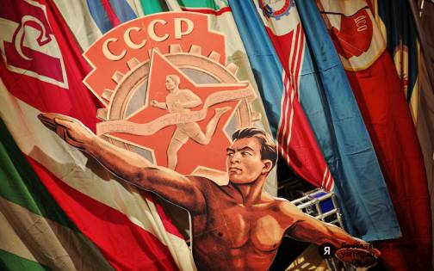
ГТО — программа физкультурной подготовки. Программа ГТО была создана в Советском Союзе и просуществовала с 1931 до 1991 г. Она охватывала население от 10 до 60 лет. В ней предусматривалось всестороннее физическое развитие населения страны, укрепление и сохранение здоровья, подготовка к труду и защите Родины.

Slide 3
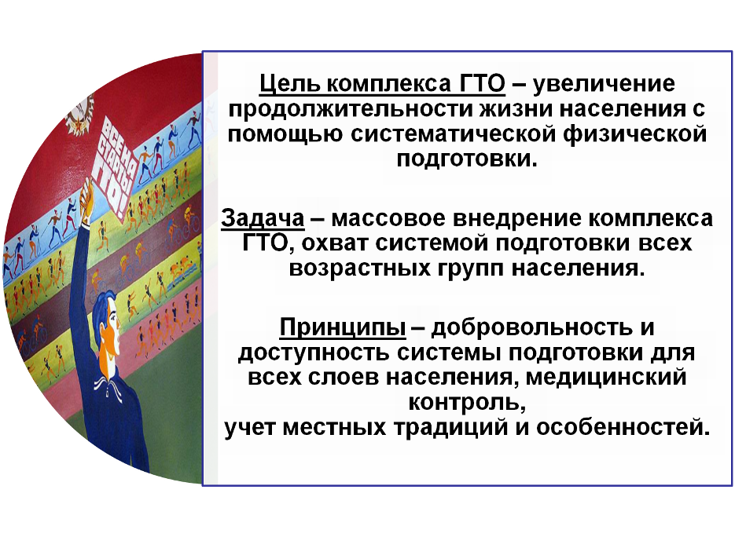

Slide 4
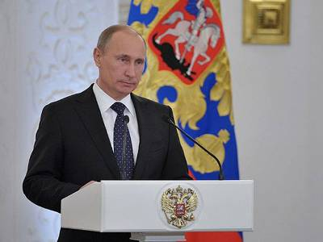

В 2014 году Президент Российской Федерации Владимир Путин подписал указ о возвращении системы ГТО. Владимир Путин заявил о том, что, несмотря на усилия по продвижению ценностей здорового образа жизни, сейчас многие дети имеют хронические заболевания, и ситуация с массовым и с детским спортом требует серьезных изменений.

Slide 5
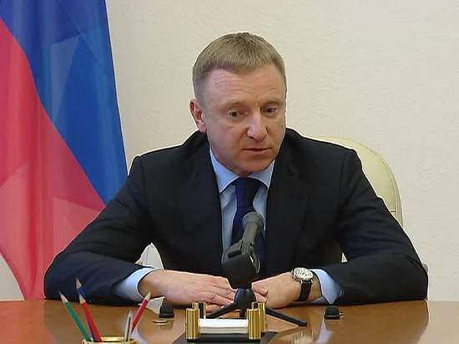
По словам министра образования РФ Дмитрия Ливанова, начиная с 2015 года, результаты сдачи комплекса ГТО будут учитываться при поступлении в высшие учебные заведения.

Slide 6
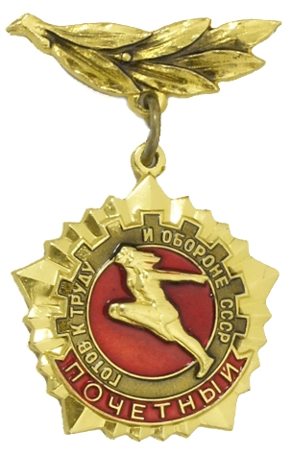
Почетный значок ГТО

Slide 7
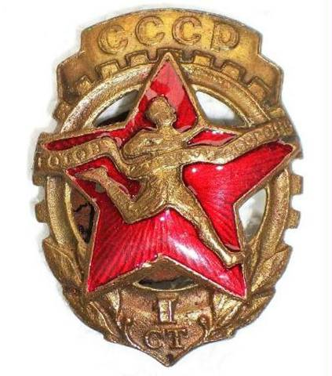
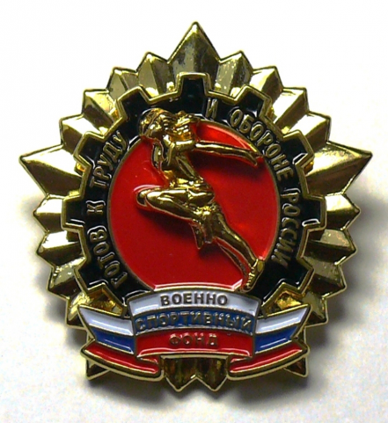
Значки ГТО
Первые значки
Современные

Slide 8
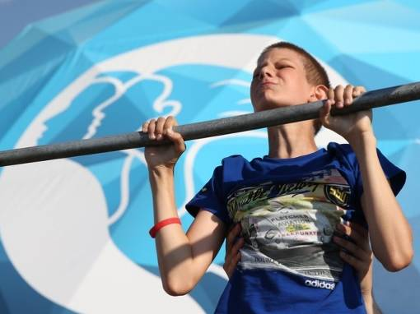
Чтобы получить значок советские граждане должны были сдавать нормативы по бегу, метанию гранаты, плаванию, отжиманию, бегу на лыжах, стрельбе и т. д.
Получение и дальнейшее ношение значка ГТО было почетным.

Slide 9
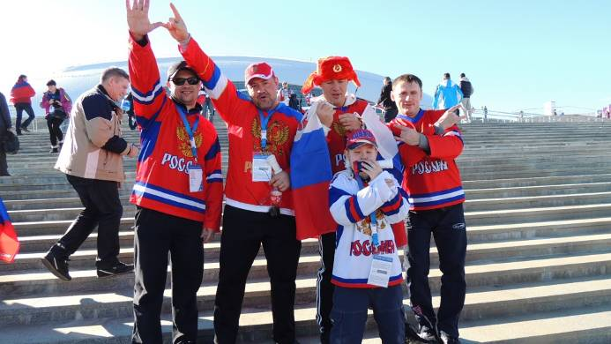
«От значка ГТО - к олимпийской медали!», - так гласил лозунг, вдохновлявший миллионы советских граждан на ежедневные занятия спортом, как минимум утренней гимнастикой.

Slide 10
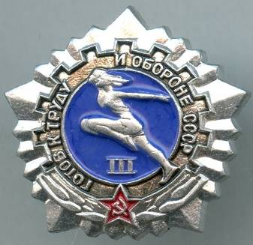
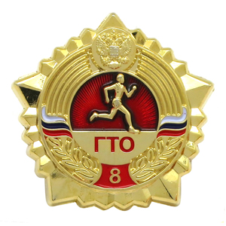
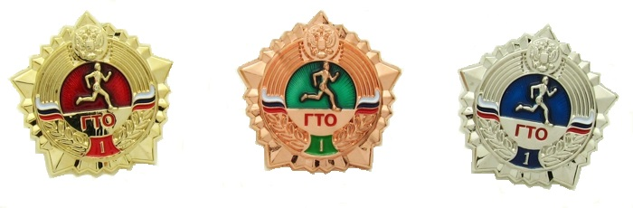
Серебряный значок ГТО
Золотой значок ГТО
Новые значки ГТО образца 2014 года

Slide 11


В 1972 годы значок ГТО в России имели более 58 миллионов человек.

Slide 12
Структура комплекса включает 11 ступеней
Мальчики и девочки от 6 до 8 лет.
То же от 9 до 10 лет.
То же от 11 до 12 лет.
Юноши и девушки от 13 до 15 лет.
То же от 16 до 17 лет.
Мужчины и женщины от 18 до 29 лет.
То же от 30 до 39 лет.
То же от 40 до 49 лет.
То же от 50 до 59 лет.
То же от 60 до 69 лет.
То же старше 70 лет.

Slide 13


Slide 14

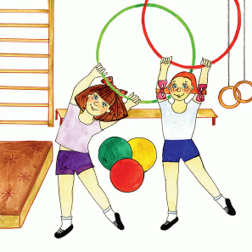
Если хочешь быть здоров, не бояться докторов,
По утрам ты поднимайся,
на зарядку отправляйся.
И, конечно, не забудь чистить зубы,
принять душ.
Завтрак должен быть полезным,
чтобы не было болезни.
Съешь морковку и шпинат-
организм твой будет рад.
Долго дома не сиди, а на улицу иди.
Свежим воздухом дыши, не спеши.
Санки, лыжи и снежки
вмиг избавят от тоски.
Потому что где движенье места нет хандре и лени!

Slide 15









Slide 16
Ссылки на изображения:
1. http://szaopressa.ru/sitefiles/rn/655/News/vystavka-gto-12.jpg
2. http://www.livekuban.ru.images.1
3. http://cdn.static3.rtr-vesti.ru/vh/pictures/o/524/778.jpg
4. http://www.smsport.ru/image/gto/2071.jpg
5. http://szaopressa.ru/sitefiles/rn/655/News/gto.jpg
6. http://dixinews.ru/up2/news/article/2015/06/11/big.jpg
7.http://www.mordovmedia.ru/media/contests/24/profiles/ea3b14345d2bbbad0e6c6e3021962d1b.JPG
8.http://molzhaninovskievesti.ru/upload/resize_cache/iblock/421/300_0_1/42146ad73c07be0e33d687d8d19a24e0.JPG
9.http://www.znachkov.net/spaw2/uploads/images/Znachok_GTO_10_stupeni.JPG
10. http://cs625427.vk.me/v625427660/32f8d/aNQa8G3DQMM.jpg
11. http://gor-reklama33.ru/images/Uslugi/stendy/1/stend_gto_1.jpg
12. https://im2-tub-ru.yandex.net/i?id=531a605e0757bb4ecbefb28945d2a26b&n=33&h=170
13. http://cs421018.vk.me/v421018159/30f2/t6XuuLUj9Bg.jpg
14.http://fotohomka.ru/images/Dec/06/de0076c64956ebbff0bc81f08c536dff/1.jpg
15. http://www.lpgzt.ru/photo/news/1_5619.jpg

